Slide 1
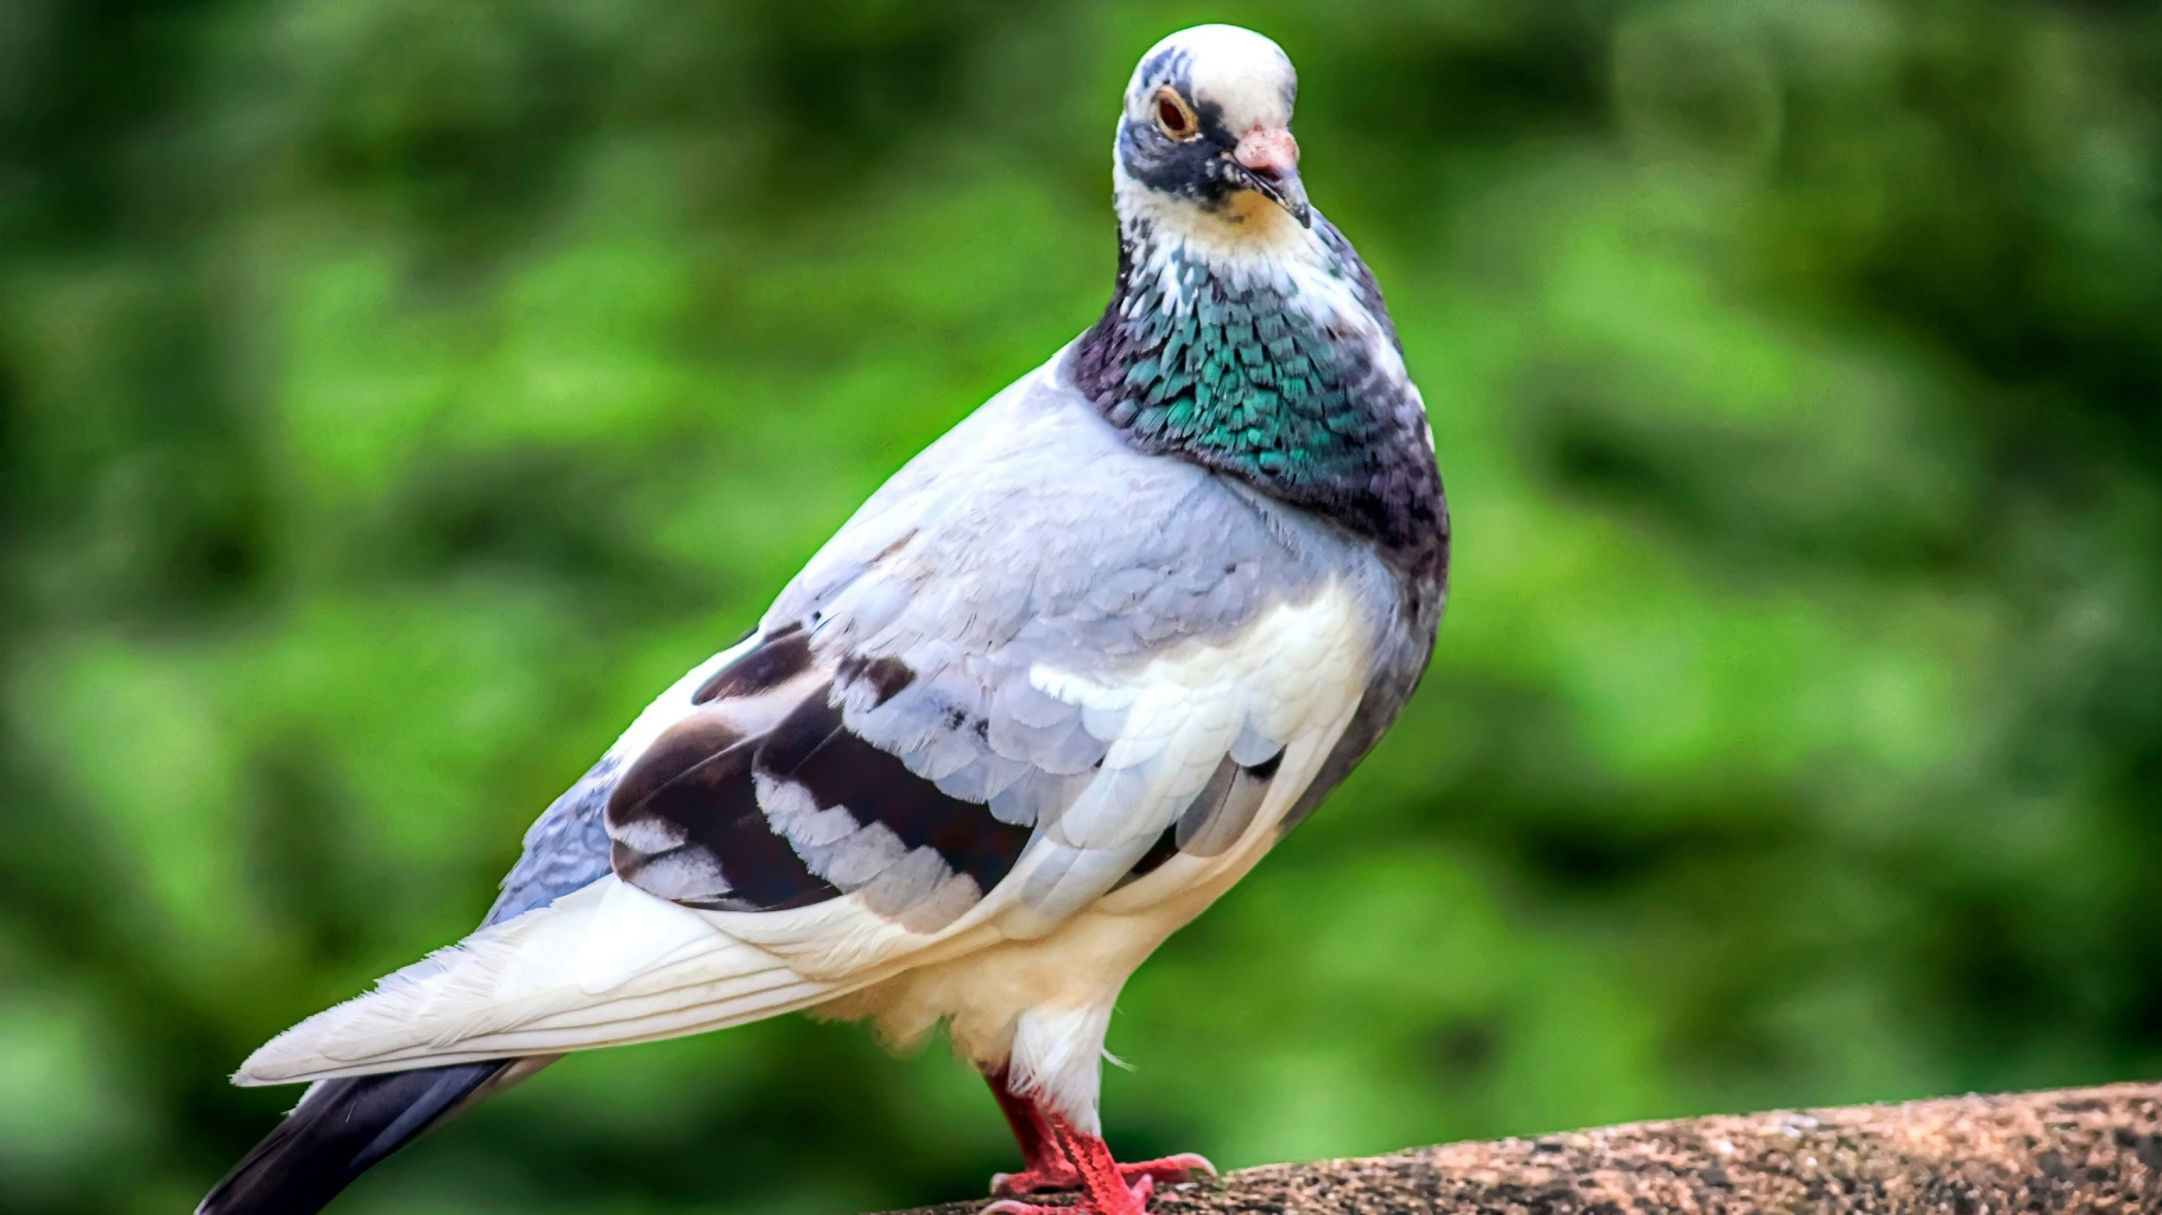


G8
BÀI THUYẾT TRÌNH
APPLYING PIGEONHOLE PRINCIPLE TO DAYLY LIFE

Slide 2
Đỗ Nguyên Thanh Tùng
BÀI THUYẾT TRÌNH
G8
Nguyễn Trần Ngọc Hải
APPLYING PIGEONHOLE PRINCIPLE TO DAYLY LIFE
PHạm Thanh Giang
Trần Xuân Thịnh
Đặng Hải Quang
Nguyễn Thị Triệu

Slide 3
Đỗ Nguyên Thanh Tùng
BÀI THUYẾT TRÌNH
G8
Nguyễn Trần Ngọc Hải
APPLYING PIGEONHOLE PRINCIPLE TO DAYLY LIFE
PHạm Thanh Giang
Trần Xuân Thịnh
Đặng Hải Quang
Nguyễn Thị Triệu

Slide 4
The Story of Dirichlet
Content
Chapter 1
The Pigeonhole principle
Chapter 2
Applying
Chapter 3

Slide 5
1
Content
The Story of
Dirichlet
Chapter 1
The Story of Dirichlet
Chapter 2
The Pigeonhole principle
Chapter 3
Applying

Slide 6
Content
1
Chapter 1
The Story of Dirichlet
The Story of
Dirichlet
Chapter 2
The Pigeonhole principle
Chapter 3
Applying

